Slide 1


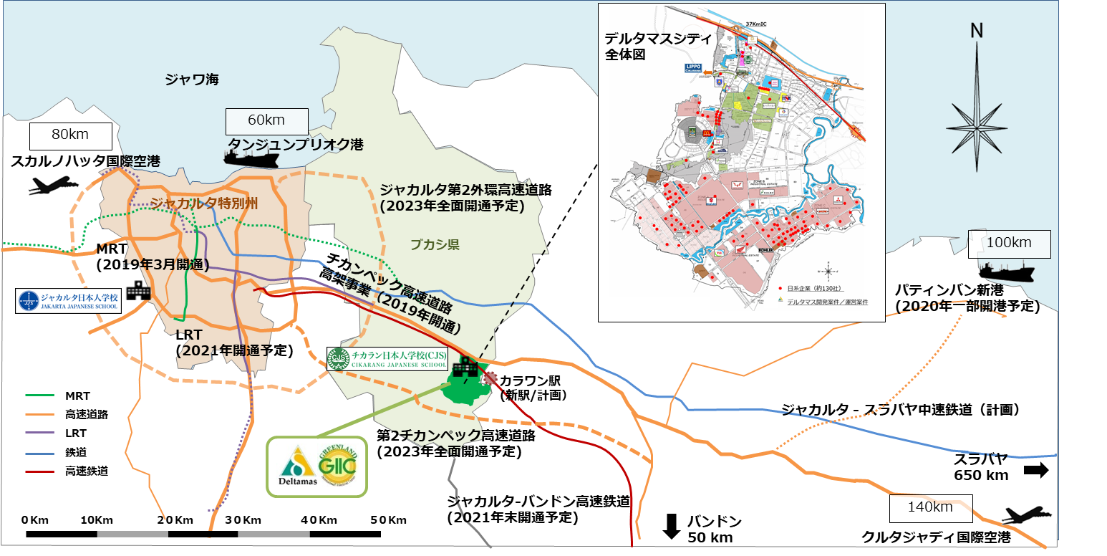
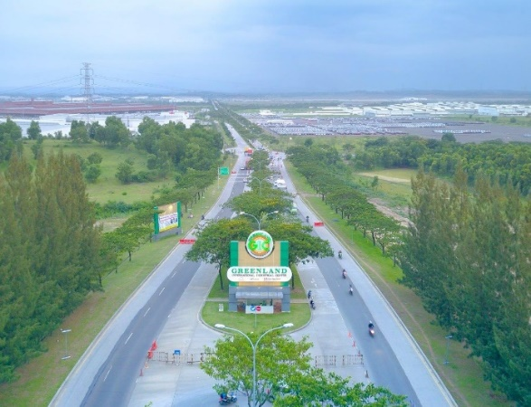
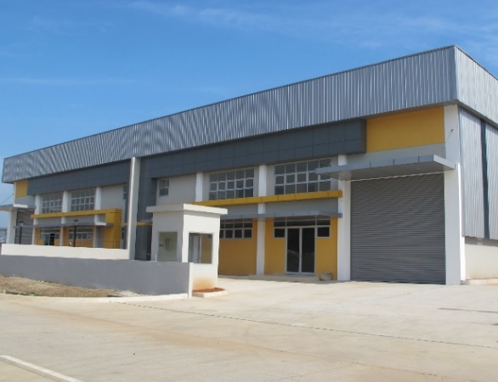
インドネシア・ジャカルタ市近郊の工業団地
【大阪企業対象】 ＧＩＩＣ工業団地へのレンタル工場進出支援
～2019年9月、大阪府と双日株式会社が協定書締結～
ＧＩＩＣ工業団地の立地と交通インフラ
①
ＧＩＩＣ工業団地
②
１. ＧＩＩＣ工業団地（概要） 事業者：PT. Puradelta Lestari Tbk. 1996年：設立 2015年：インドネシア証券取引所 上場 (株主：sinarmas land:57.3%、双日:25%、 一般株主:17.7%) 場 所：インドネシア西ジャワ州ブカシ県 （ジャカルタ中心部から東へ約45km、車で約60分） 総開発面積：約1,700ha（複合都市デルタマスシティ内） 入居企業数：212社（日系企業数:91社） サポート体制：日本人スタッフ常駐、ジャパンデスク設置 日本人情報交換会の開催による情報提供 現地法人設立や各種許認可取得サポート 等 その他：電力、水などのインフラ完備 ⇒初めてインドネシアに進出される企業様でも 安心して操業に専念いただける環境です。 ２. 支援内容 レンタル工場賃料：1年間10％減額 ３. 対象企業 大阪府内に本社又は製造拠点を有し、 GIIC工業団地のレンタル工場に進出される企業 ※お申込み手続きに先立ち、府内に本社又は製造拠点を有することを確認 できる資料・情報（会社ウェブサイト該当ページもしくは関連書類の コピー等）をご提供いただきます。 ※協定により、大阪府からGIIC工業団地にご紹介いたします。 （宅地建物取引業法による代理、媒介ではありません。）
①
GIIC工業団地 入口ゲート
②
レンタル工場 外観
＜お申込み・お問合せ先＞
双日株式会社 産業・都市基盤開発部 開発第二課 澤田 Eメール：deltamas@sojitz.com
電話：03-6871-6215 FAX：03-6871-5073 URL：https://www.kota-deltamas.jp/

